Slide 1


福州新途信息科技有限公司
数据模板填充
2019.03.25

Slide 2

目录页
CONTENTS PAGE
01
数据模板填充目的
02
填充模板数据结构
03
数据项数据结构
04
数据填充应用的功能
05
数据模板配置界面

Slide 3
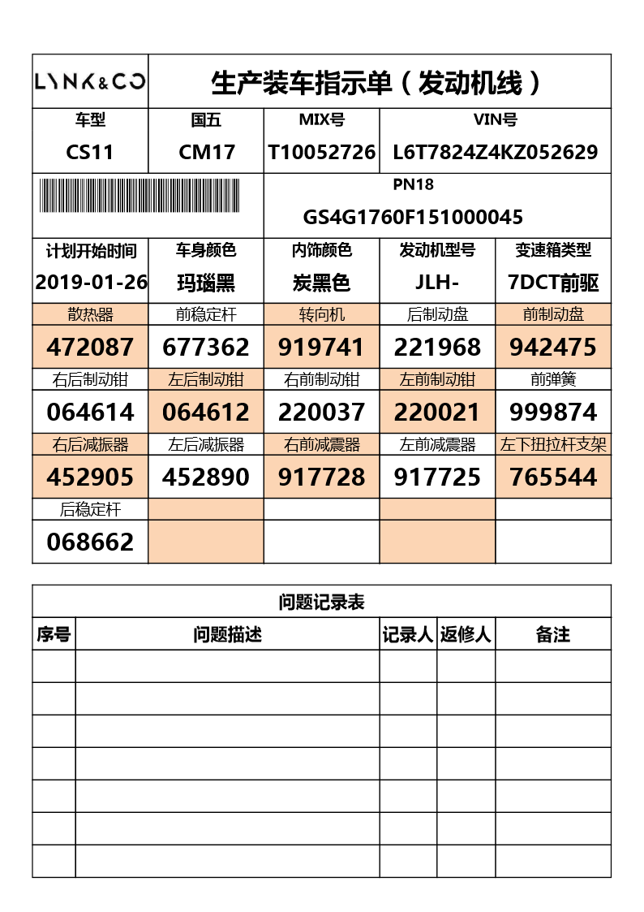
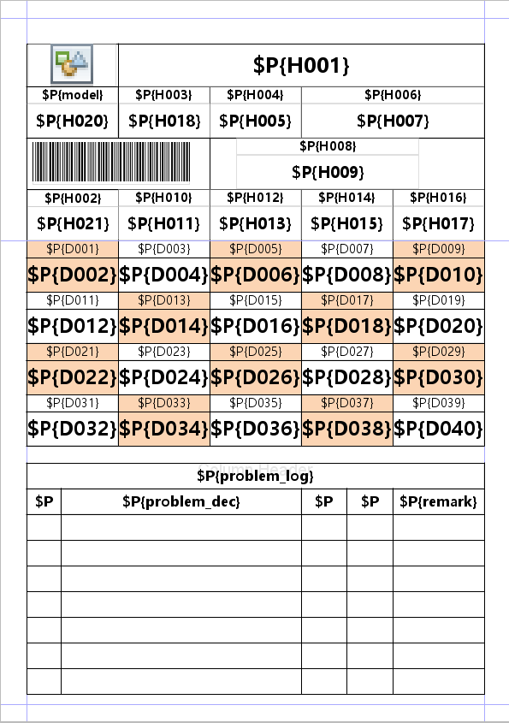
01
数据模板填充目的

Slide 4
02
填充模板数据结构
数据来源类型
Order_Attribute
Feature_Group
Feature_Value
Feature_Value_Desc
Commodity_Code
Commodity_Code_PartNumber
Commodity_PN_desc
GEEP_Barcode
FIX_VALUE
数据转换类型
截止规则
转义规则
正则表达式

Slide 5
03
数据项数据结构

Slide 6
04
数据填充应用的功能
序号 | 业务类型编码 | 业务类型描述
1 | CERTIFICATE | 证书打印上传
2 | CheckList | 安检单
3 | MILESTONEREPORT_ERP | ERP报工
4 | ORDER_CHECK | 检测线
5 | ORDER_NAMEPLATE | 铭牌
6 | ORDER_TIRE | 轮胎
7 | ORDER_TORQUE | 扭矩
8 | PBUMPER | 小涂装前后保险杠条码
9 | PCAR_CARD | 随车卡
10 | PMANIFEST | 装车单
11 | PVIN | VIN条码
12 | SQD | 生产队列显示
13 | VIN_IMPRINT | VIN打刻

Slide 7
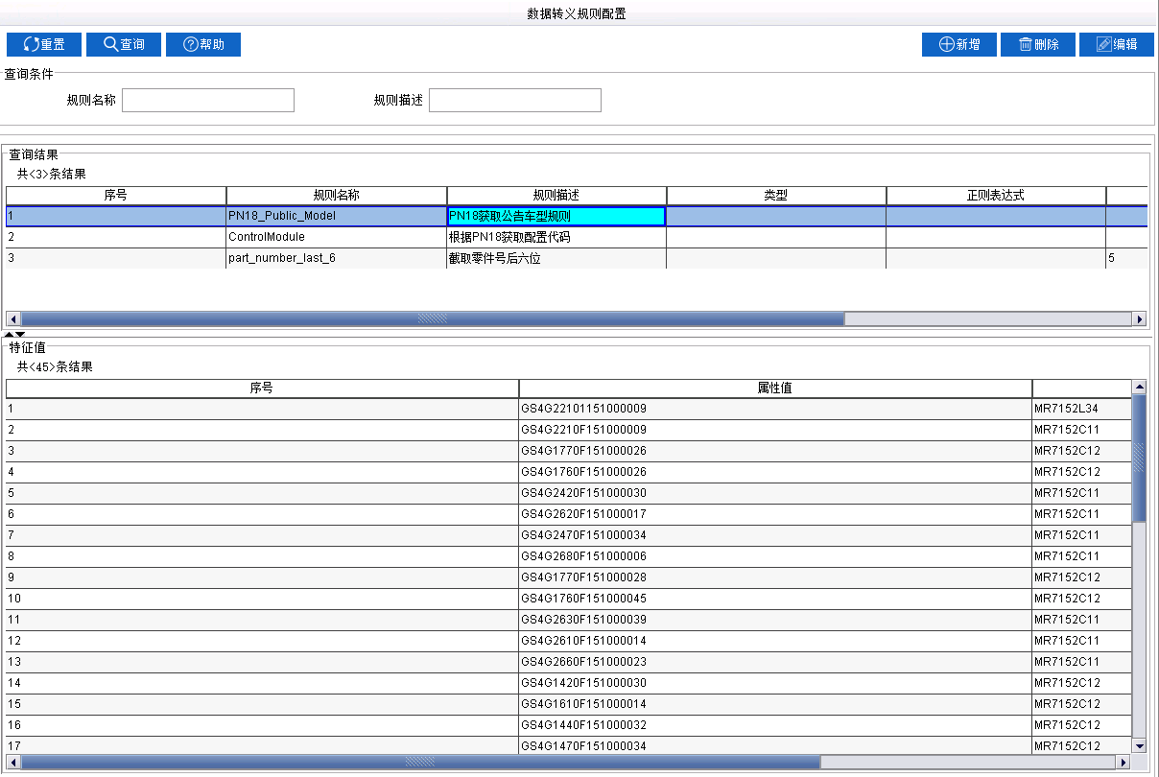
05
数据模板配置界面

Slide 8
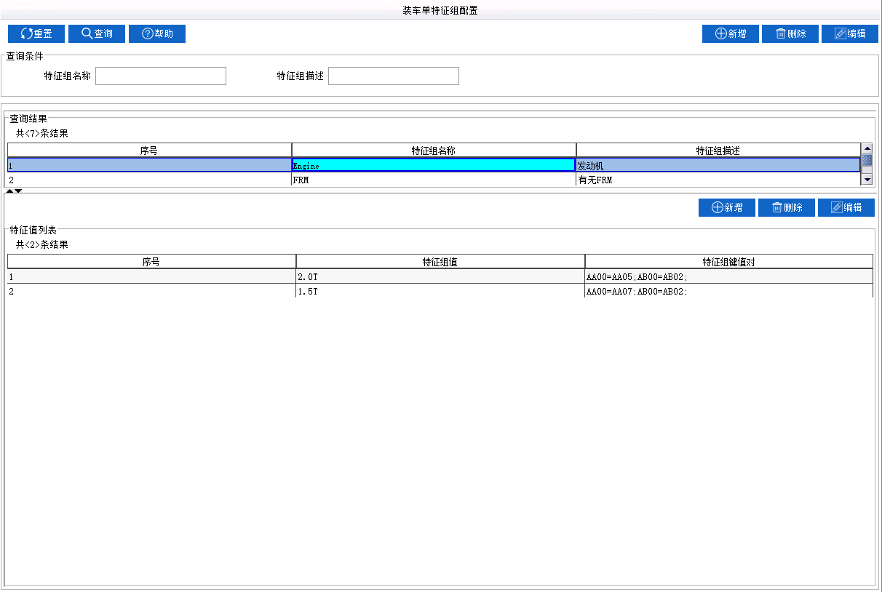
05
数据模板配置界面

Slide 9
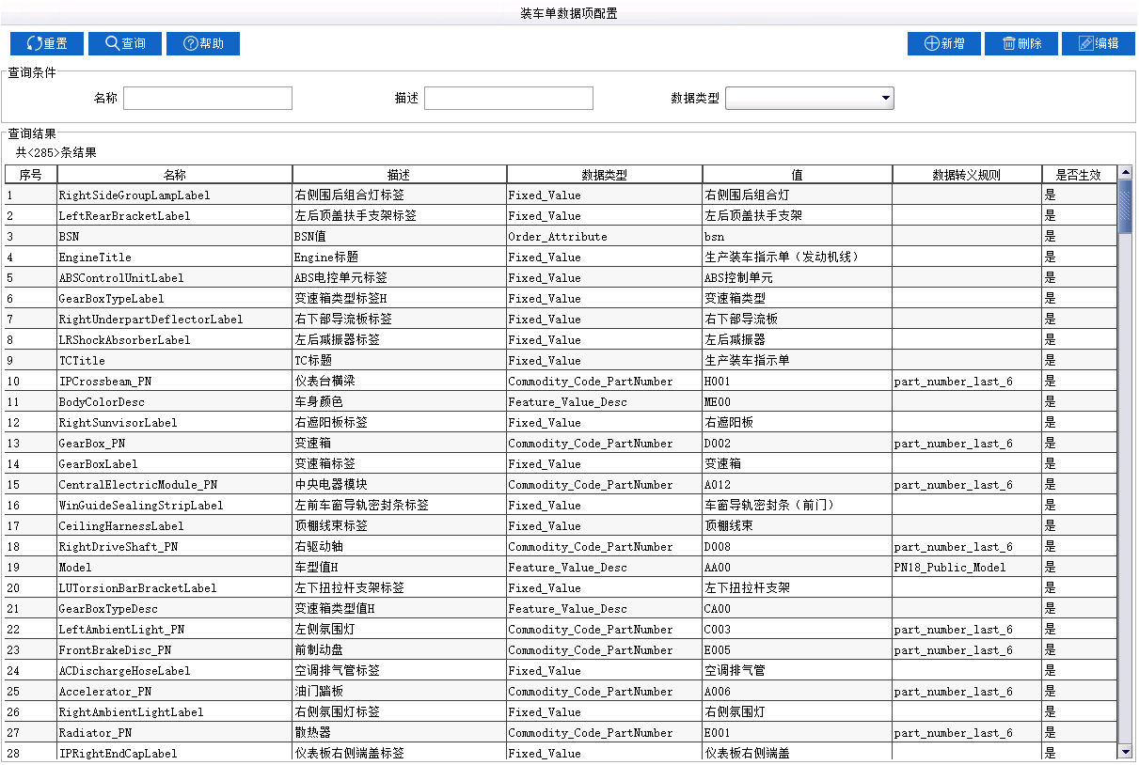
05
数据模板配置界面

Slide 10
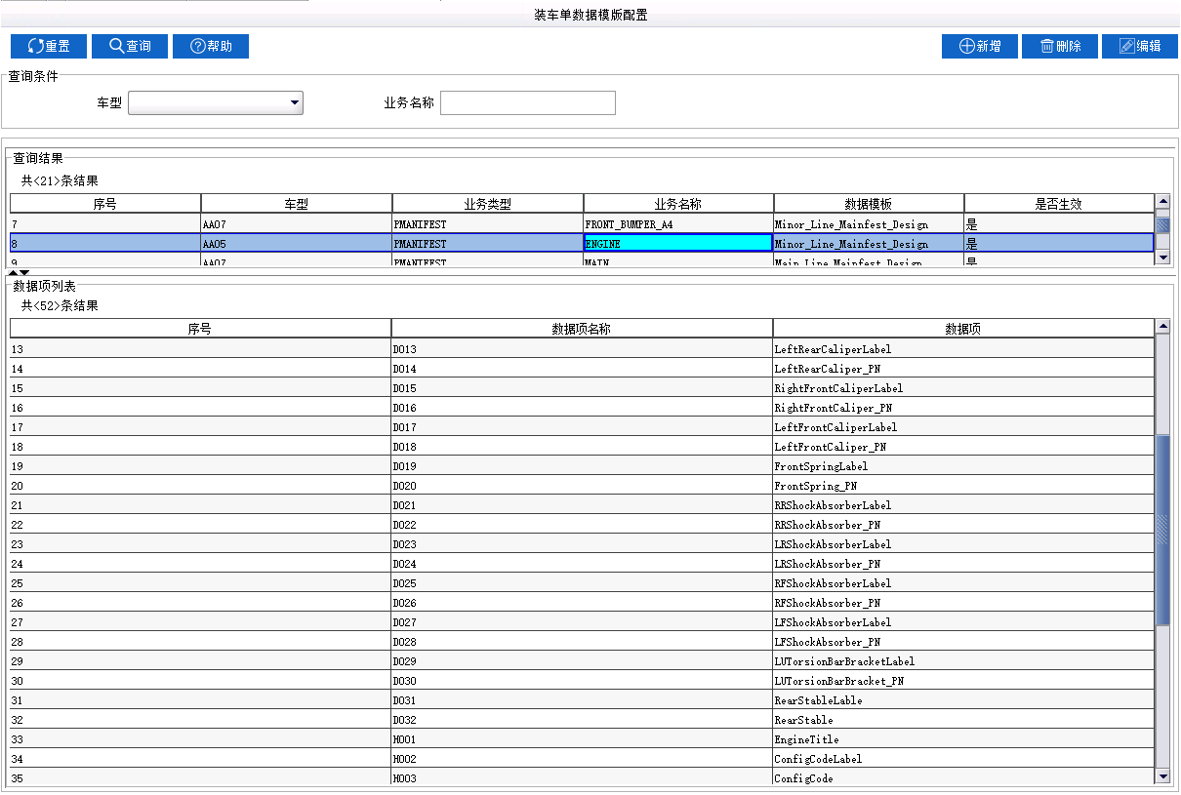
05
数据模板配置界面

Slide 11




Thank you
福州新途信息科技有限公司

